Slide 1

Mask Up!
מעבדה בייצור משולב מחשב (Cim)
אורן ציפר
הילה עקרי
יהלי מגיאל
יוני 2020

Slide 2
תיאור הפרויקט
מטרתנו לעזור לבעלי עסקים בתקופת מגפת הקורונה.
בקרת כניסה לחנות עם מסכה על הפנים.
איסוף וגישה לנתוני הלקוחות שביקרו בחנות.
שליטה תמידית על מספר הלקוחות בחנות.
הצגה ויזואלית של תהליך פתיחת דלת החנות.
https://www.youtube.com/watch?v=lmHHTtYY7rI&feature=youtu.be

Slide 3
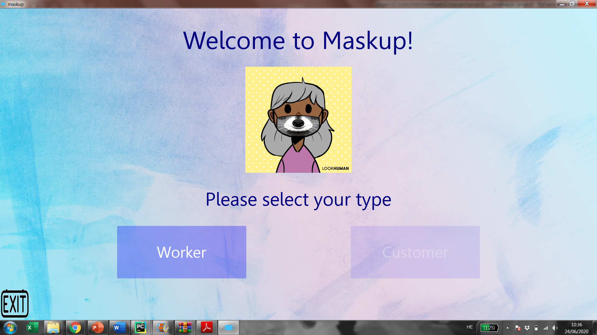
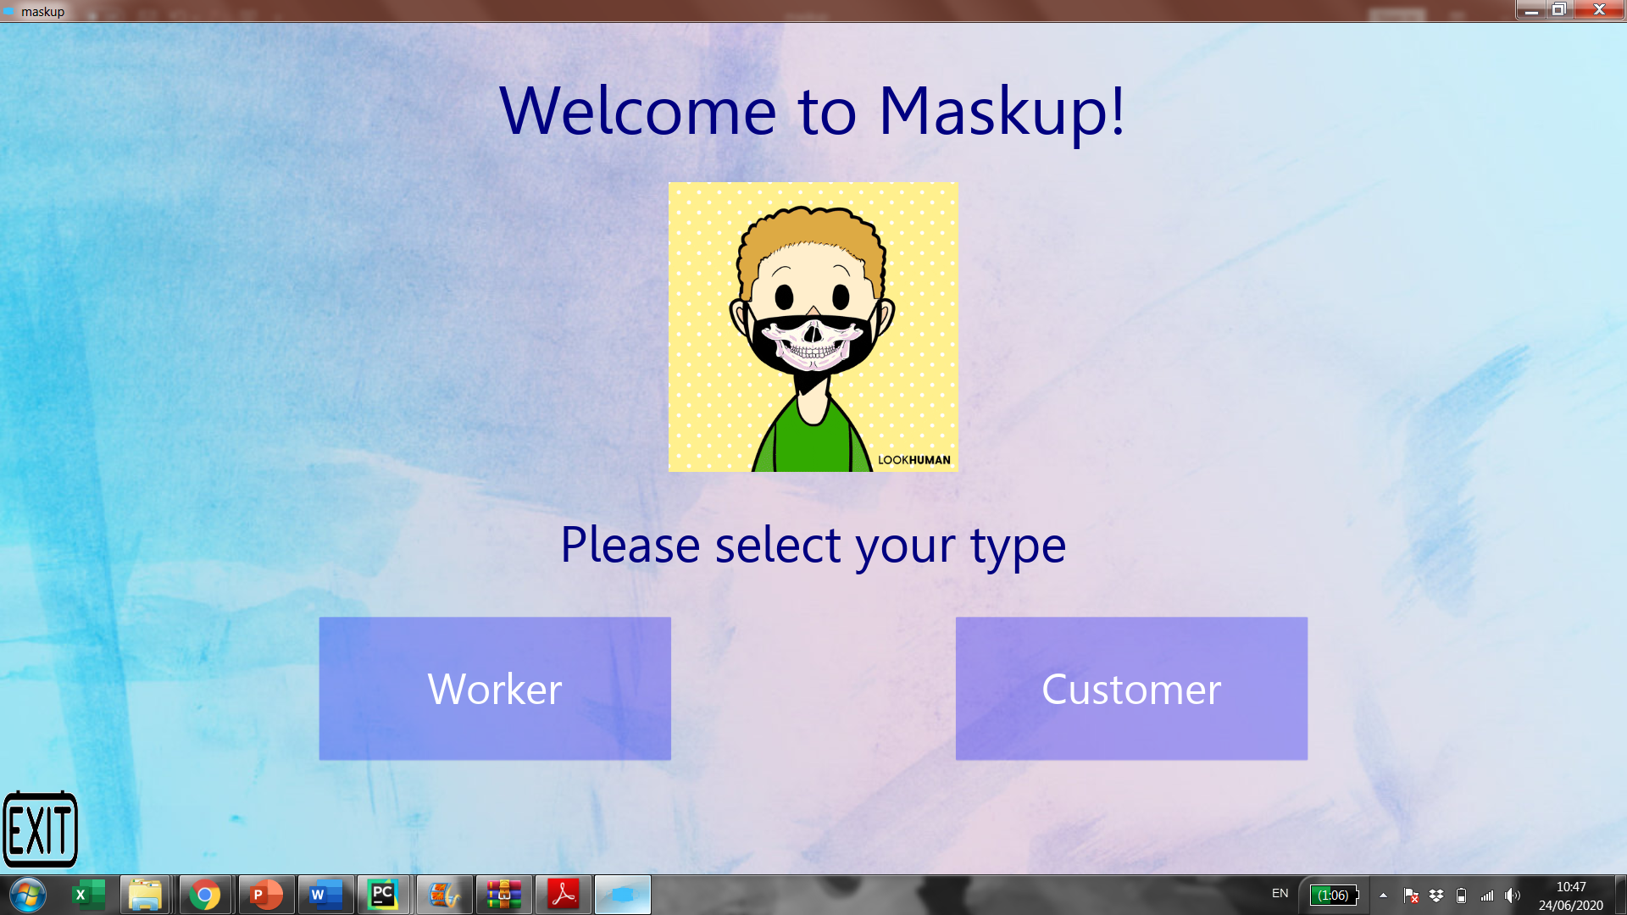
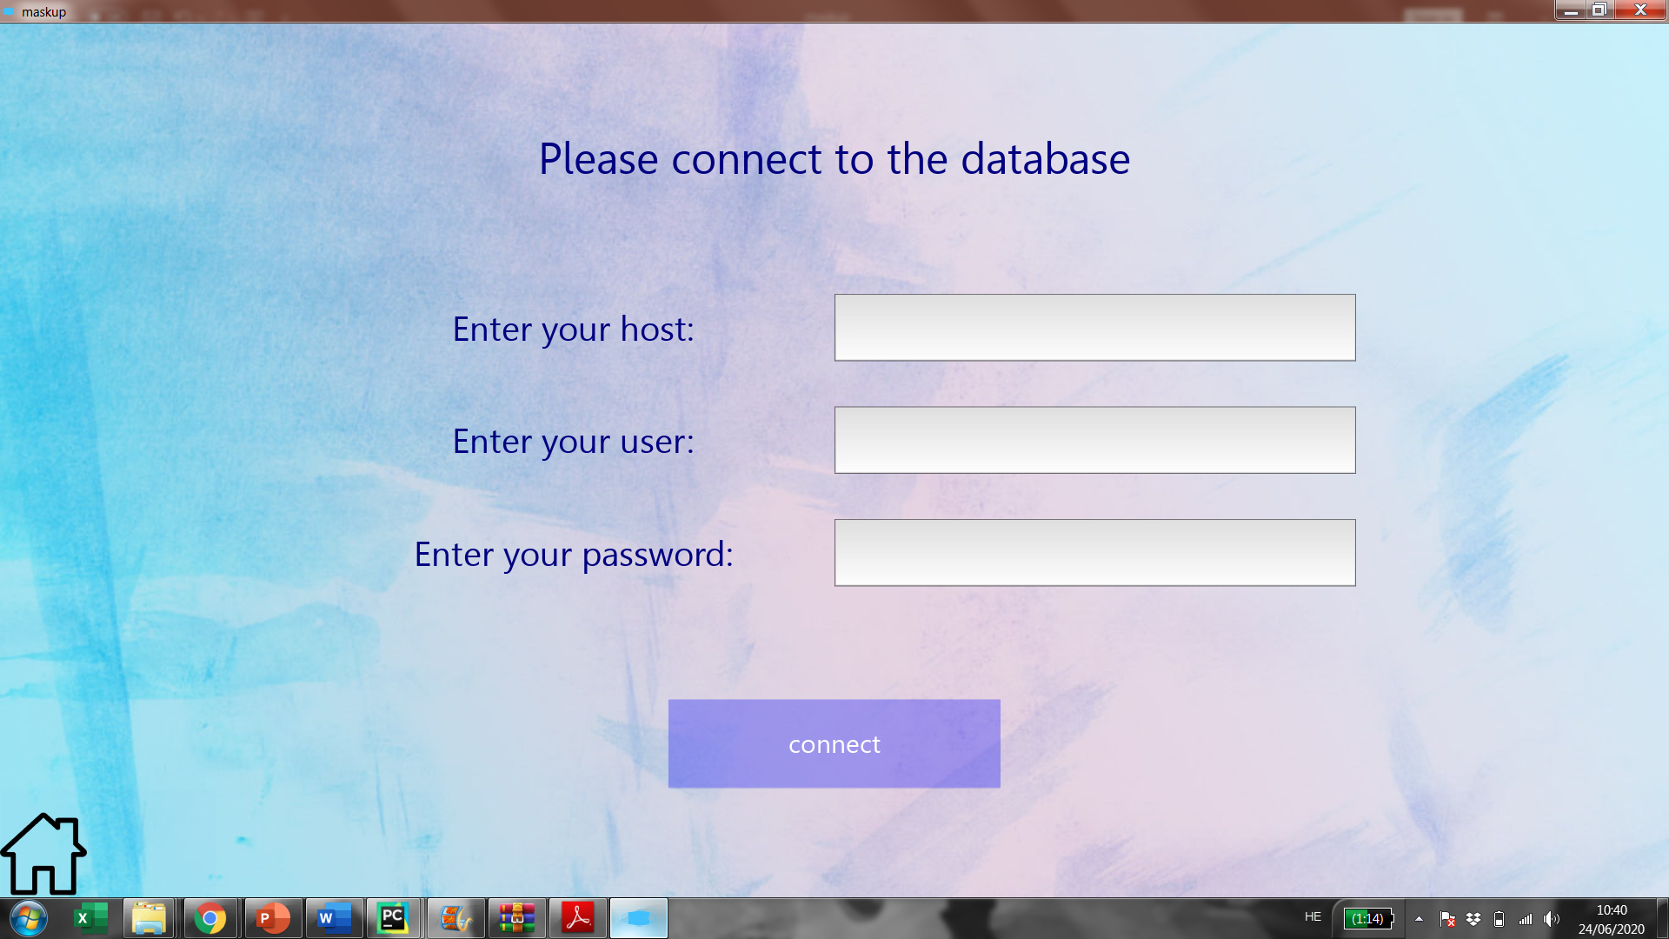

מבנה האפליקציה
* מכלל העמודים ניתן לחזור לדף הבית
כניסה ראשונית למערכת – העובד מחויב להיכנס תחילה לשרת הנתונים
נפתחת ללקוחה האפשרות להיכנס למערכת
חיבור לשרת הנתונים
MySQL
מסכים המיועדים לעובד החנות

Slide 4
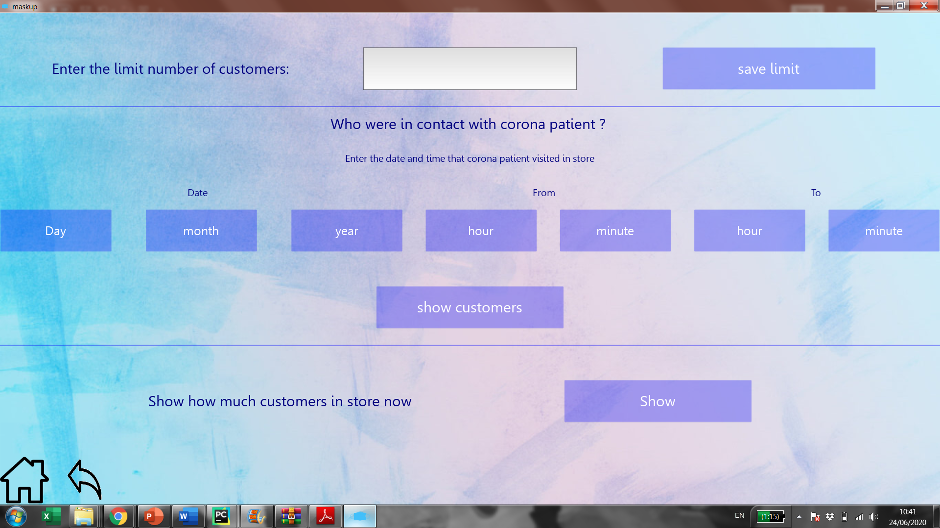
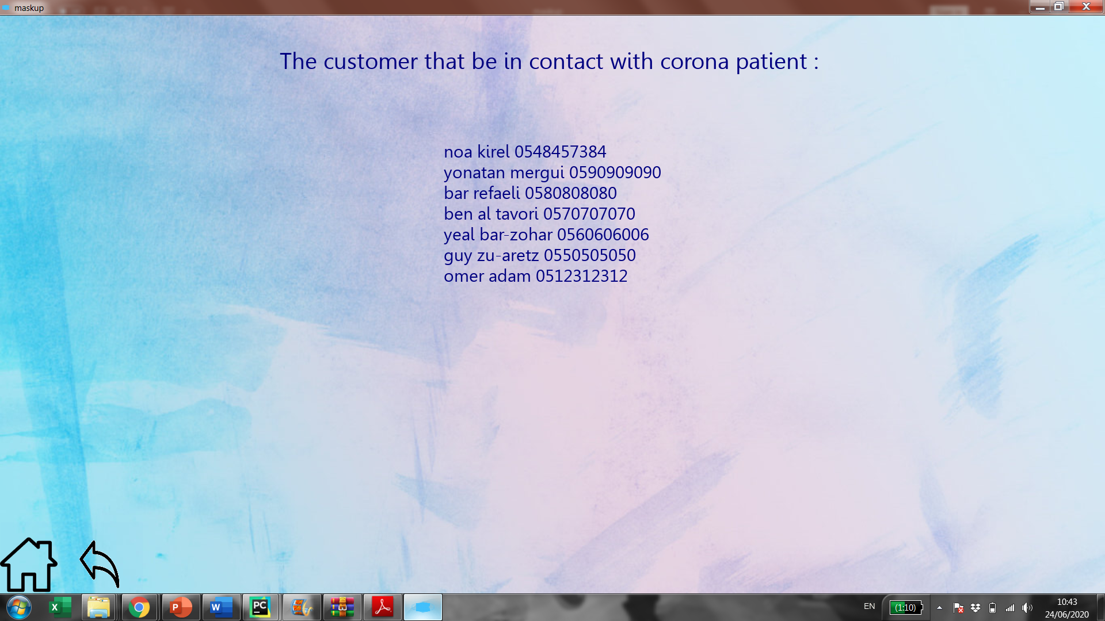
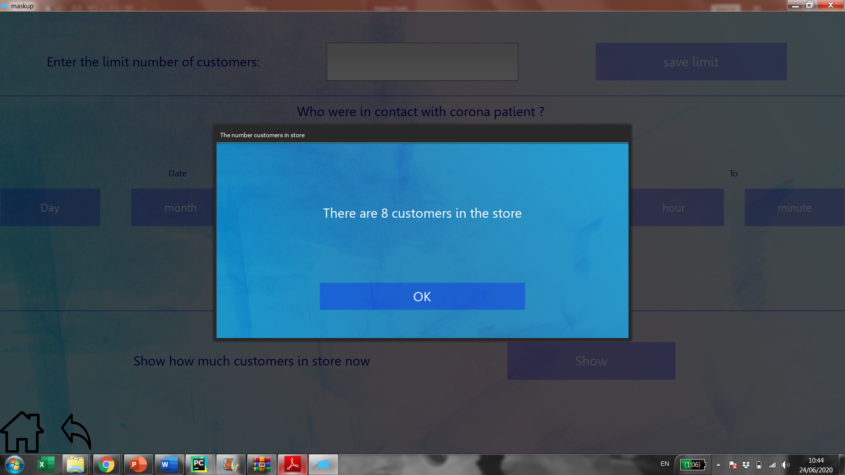
מסכי העובד
בחירת תאריך ושעה והצגת רשימת לקוחות שביקרו בזמן זה
הצגת כמות הלקוחות הנמצאים בחנות ברגעים אלו
חיבור לשרת הנתונים
MySQL

Slide 5
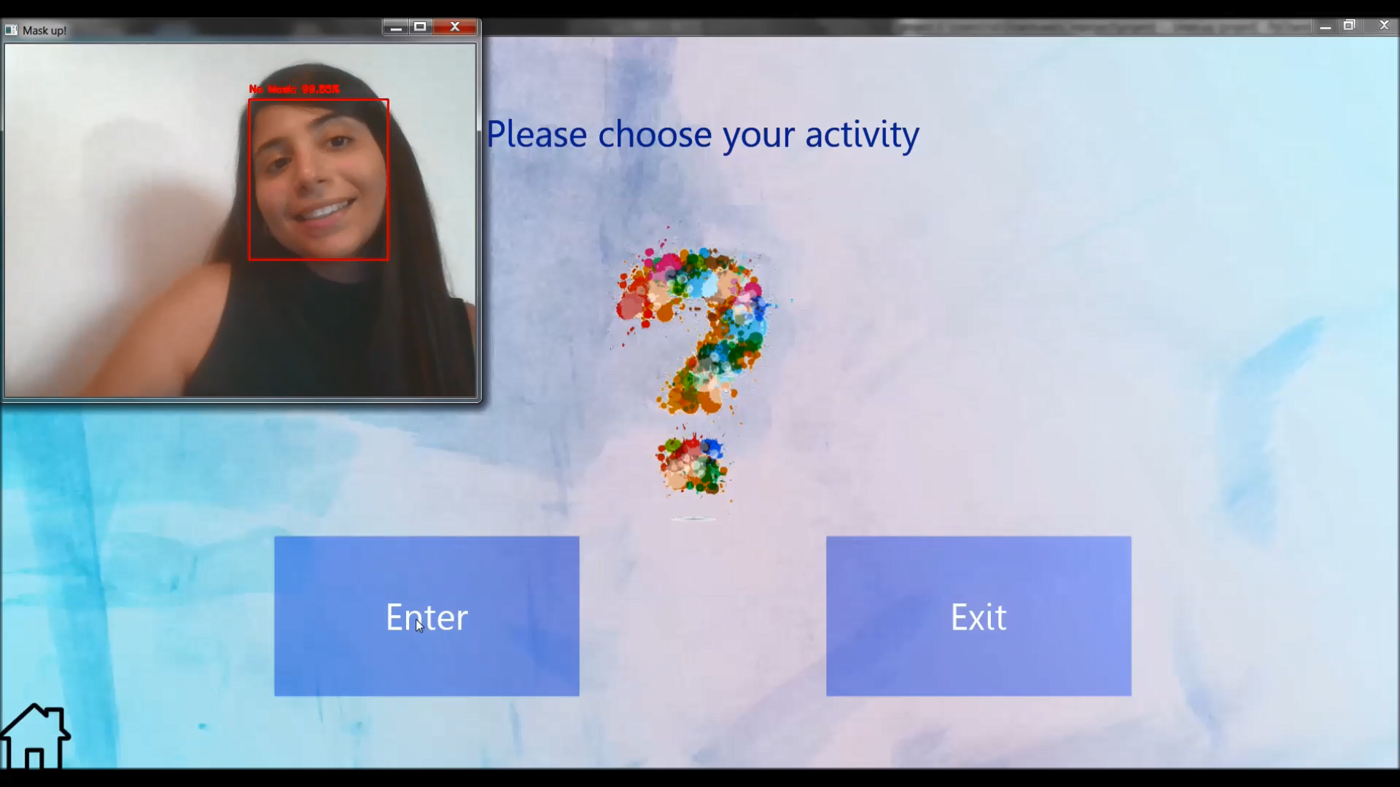
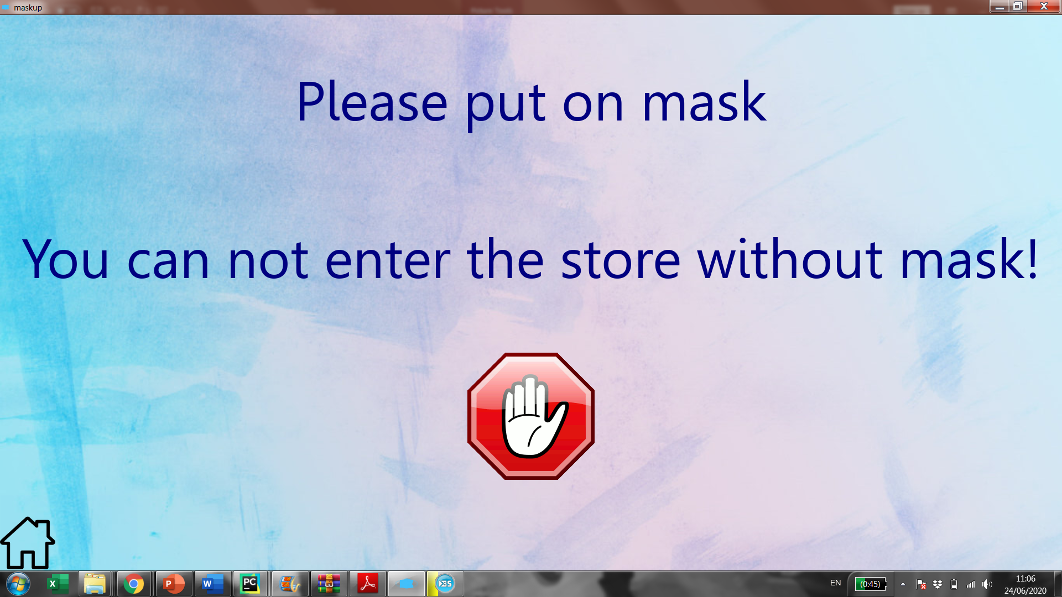
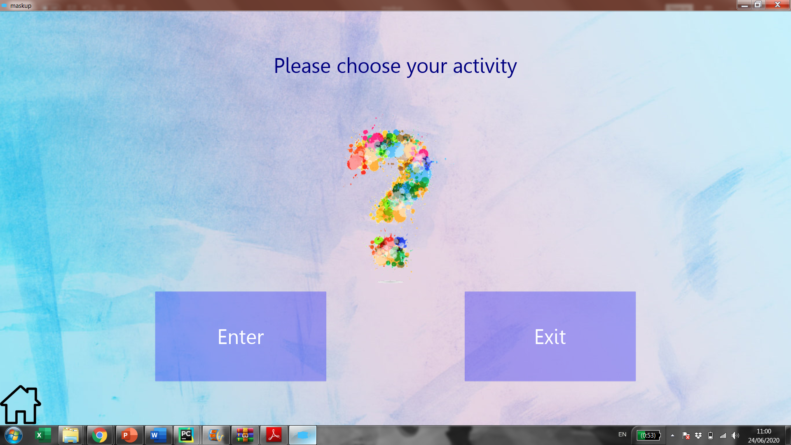
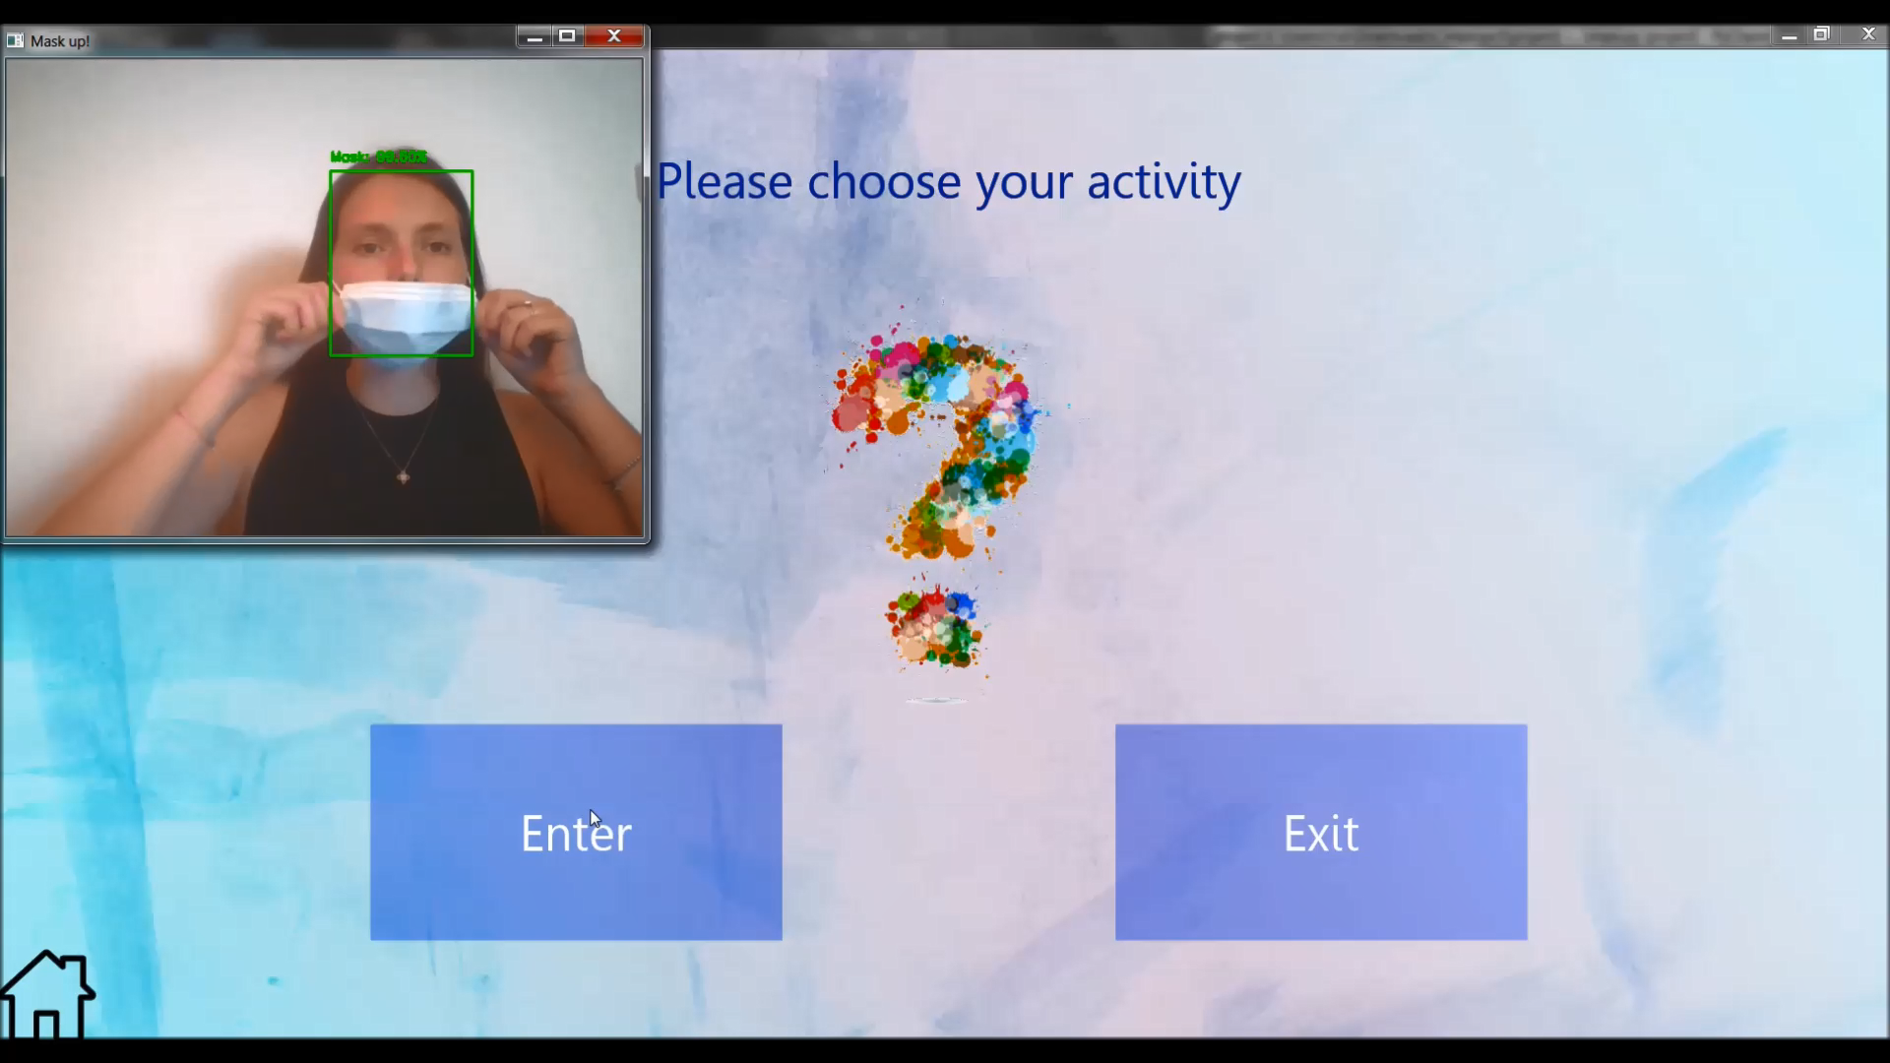
מסכי כניסת לקוחות
כניסה של לקוחה ללא מסכה
כניסה של לקוחה עם מסכה

Slide 6
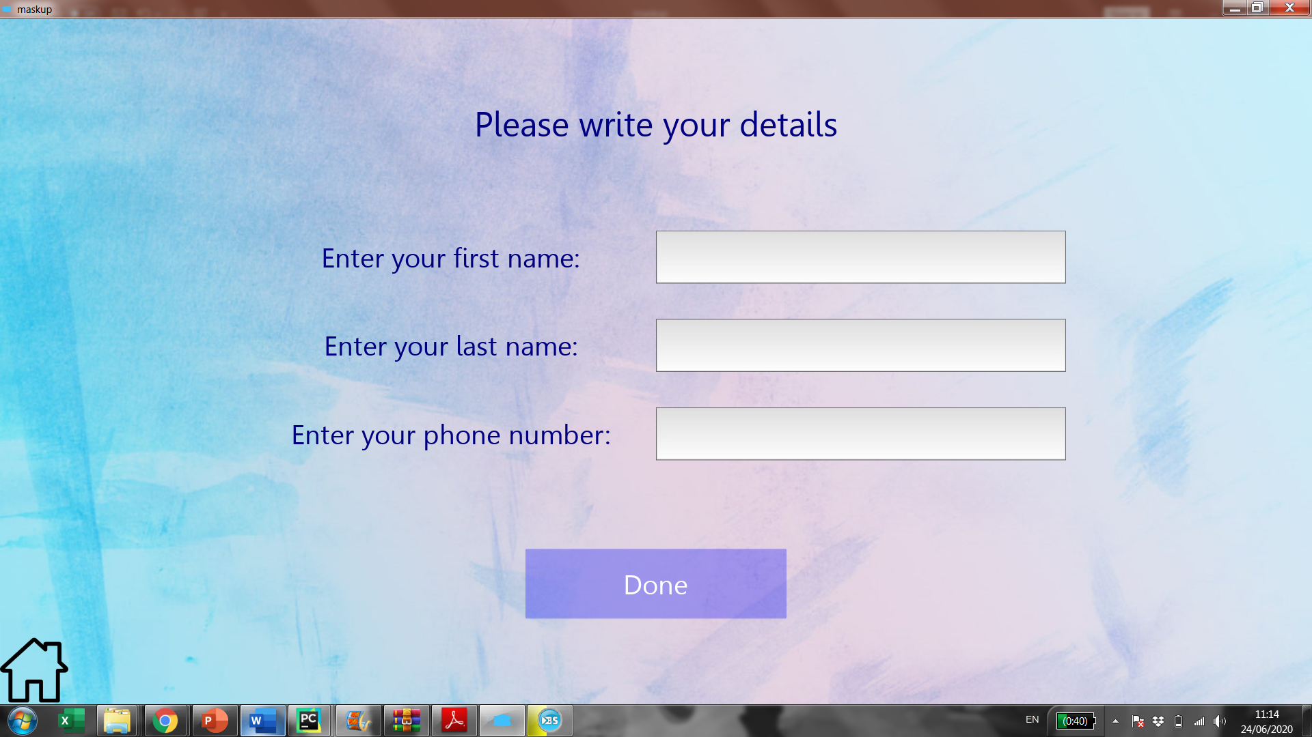
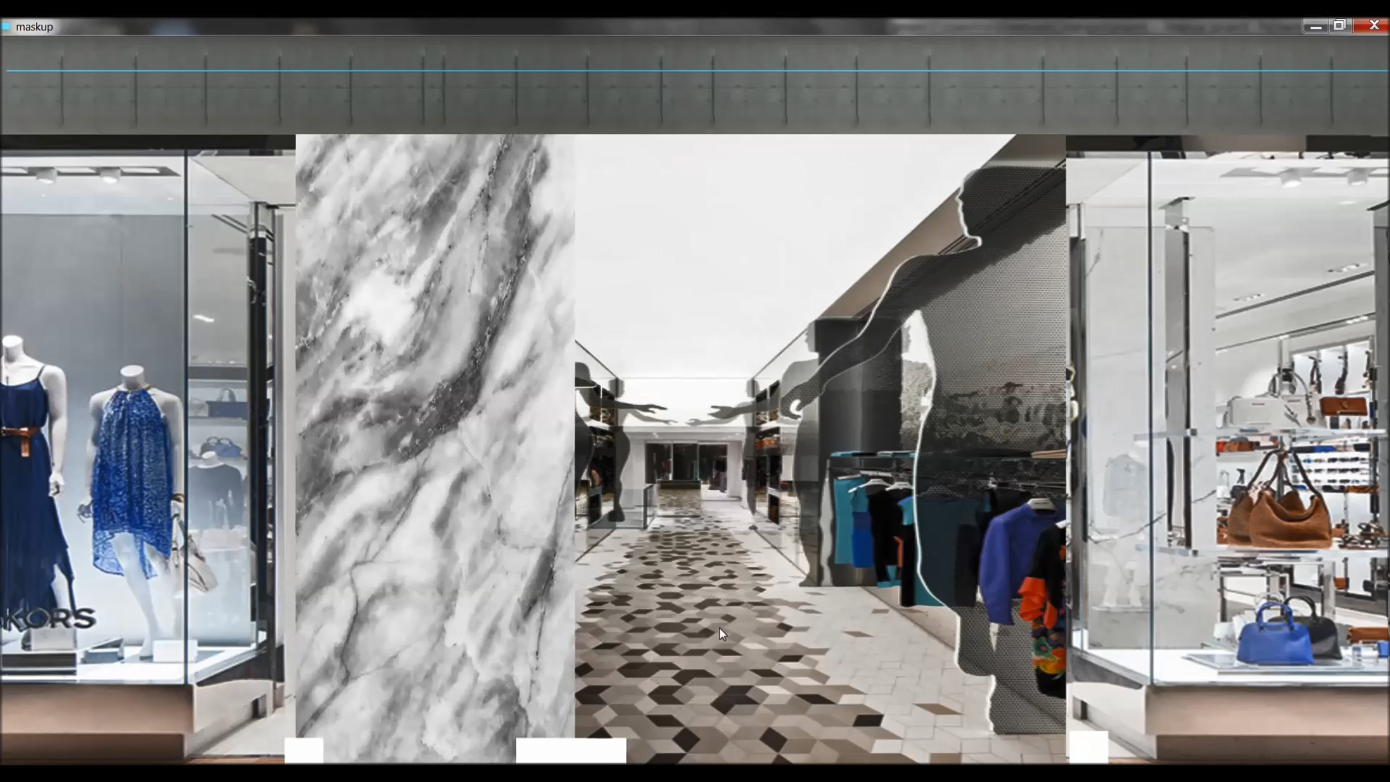
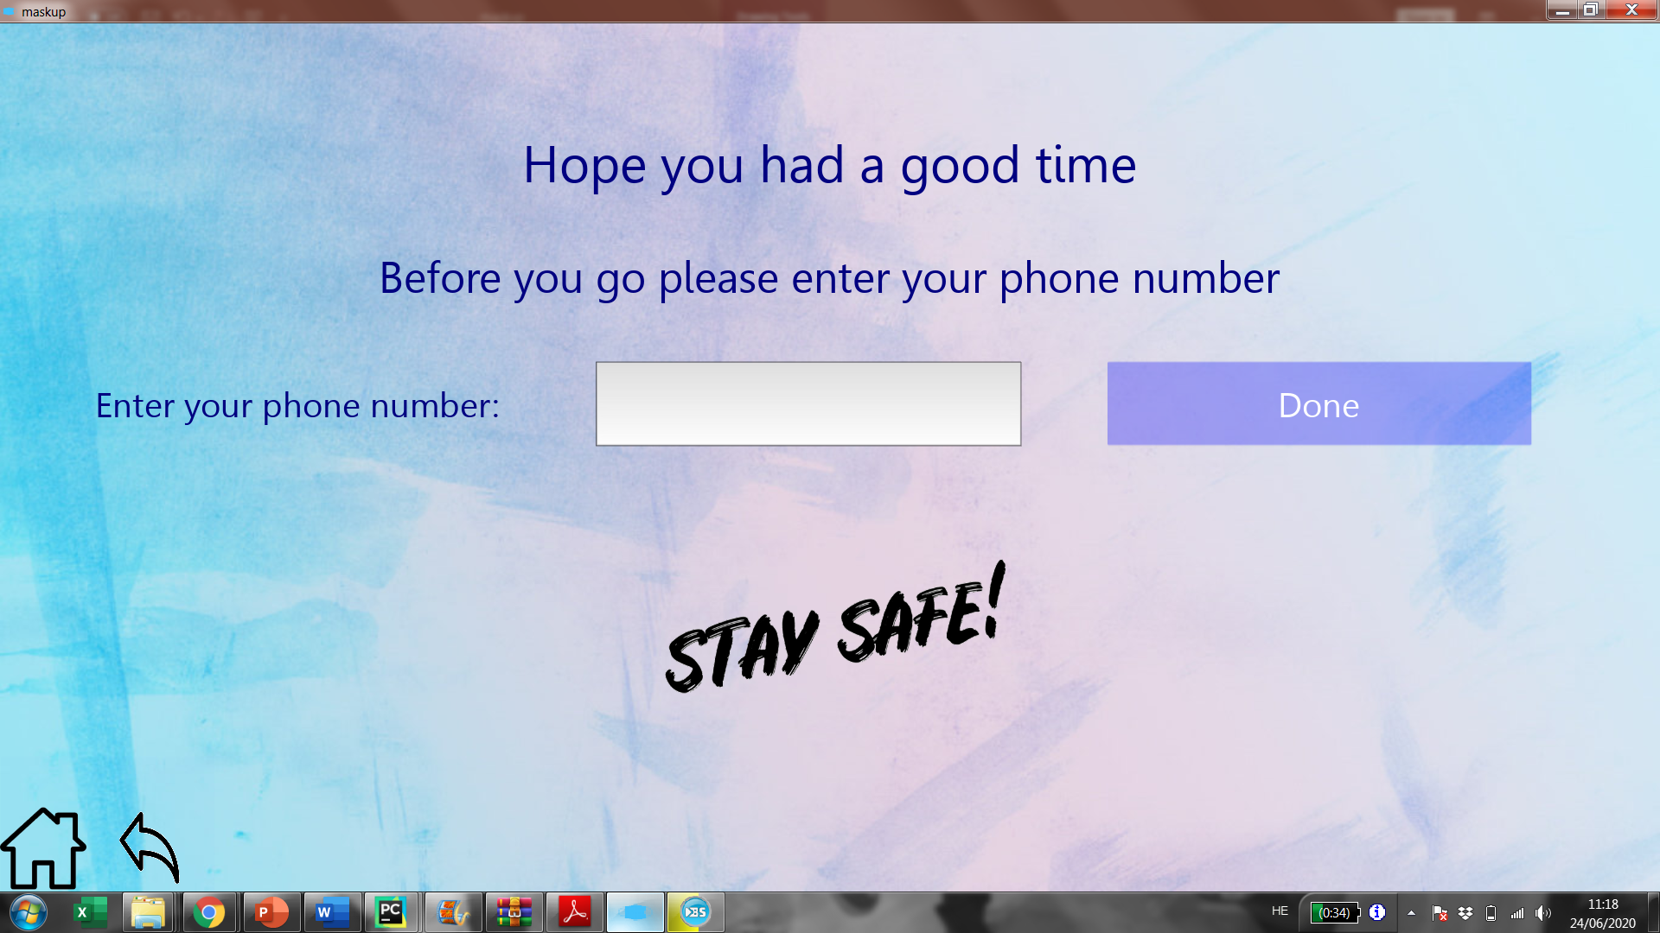
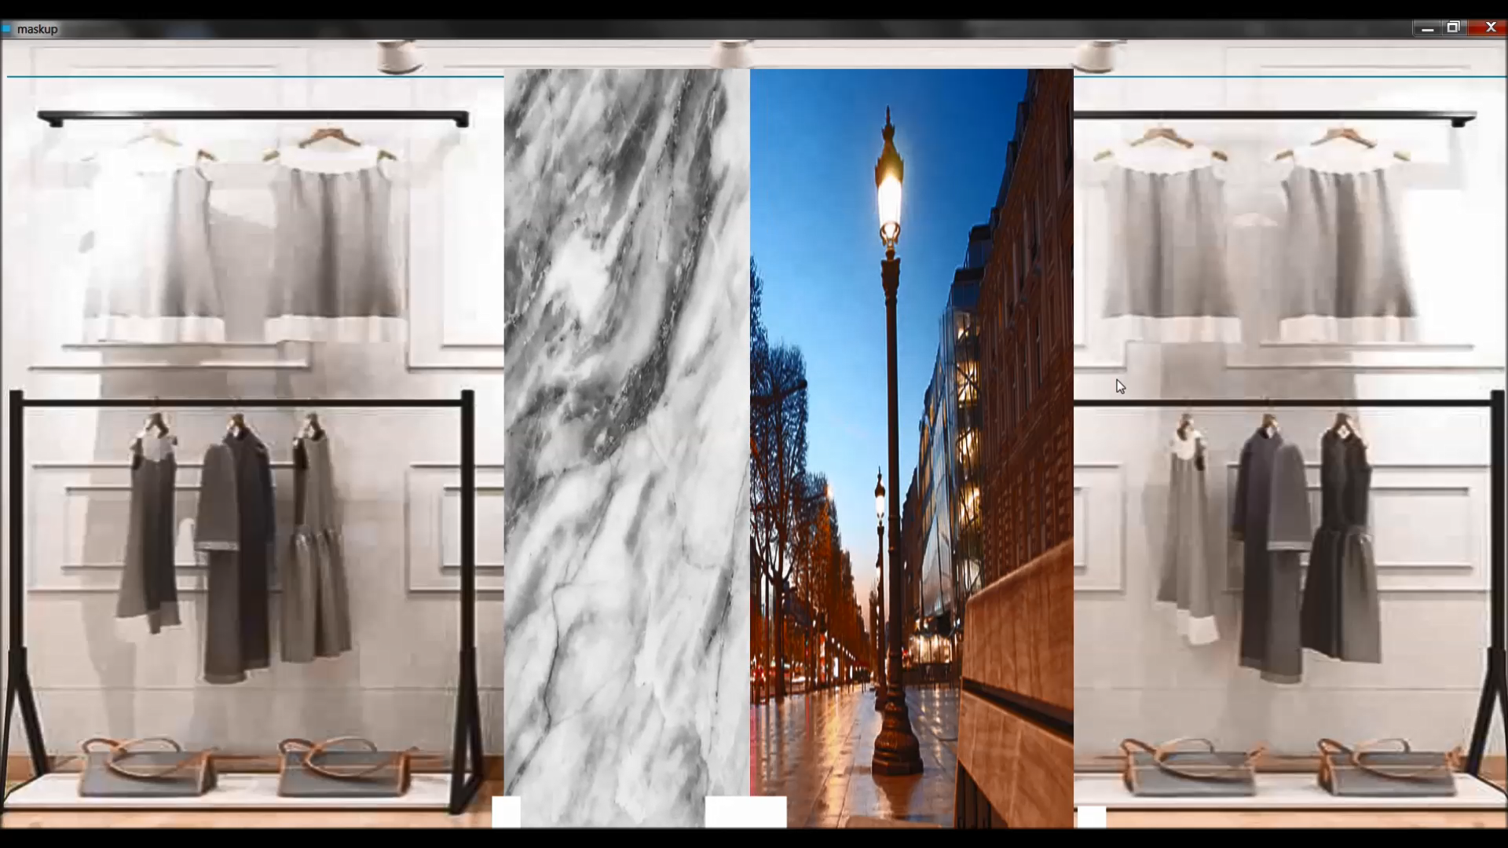
מסכי כניסת לקוחות
הזנת פרטי
הלקוחה
מסכי יציאת לקוחות
הזנת
טלפון
הלקוחה

